Slide 1
Français
10 classe
Thème:
Quand et comment remplir les formulaires?

Slide 2
Quand et comment remplir les formulaires?
Questions: Les formulaires, ça c’est quoi? Quels types de formulaires pouvez-vous citer?
1
Traduisez: remplir, le formulaire, partager, une expérience, une qualité personnelle, le CV
2
3
Trouvez l’antnoyme: une qualité, anciens, sociable, trouver
4
Trouvez le synonyme: la profession, l’éducation, utiliser

Slide 3
Les formulaires, ça c’est l’imprimé comportant des documents. On doit les remplir quand on commence à travailler, par exemple. Ça peut être le Curriculum Vitae, une lettre de demande, etc.

Slide 4
Traduisez:
remplir – le formulaire –
partager –
une expérience –
une qualité personnelle –
le CV (curriculum vitae) –

Slide 5
Trouvez l’antnoyme:
une qualité ≠ un défaut
anciens ≠ nouveaux/modernes
sociable ≠ timide
trouver ≠ perdre

Slide 6
Trouvez le synonyme:
la profession = le métier,
l’éducation = l’enseignement,
utiliser = employer/profiter (de)

Slide 7
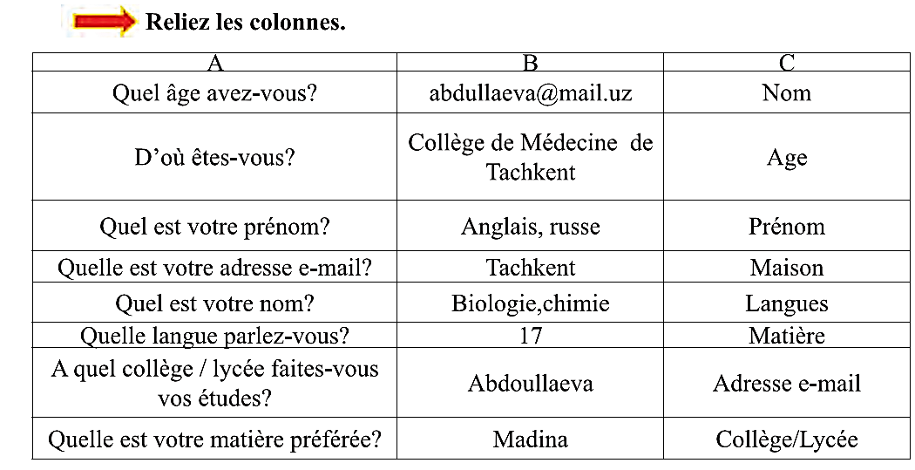
p. 82

Slide 8
Reliez les colonnes
A
B
C
Quel âge avez-vous?
D’où êtes-vous?
Quel est votre prénom?
Quelle est votre adresse e-mail?
Quelle langue parlez-vous?
À quel collège / lycée faites-vous vos études?
Quelle est votre matière préférée?
17
Tachkent
Madina
abdullaeva@mail.uz
Anglais, russe
Collège de Médecine de Tachkent
Biologie, chimie
Âge
Maison
Prénom
Adresse e-mail
Langues
Collège/lycée
Matière

Slide 9
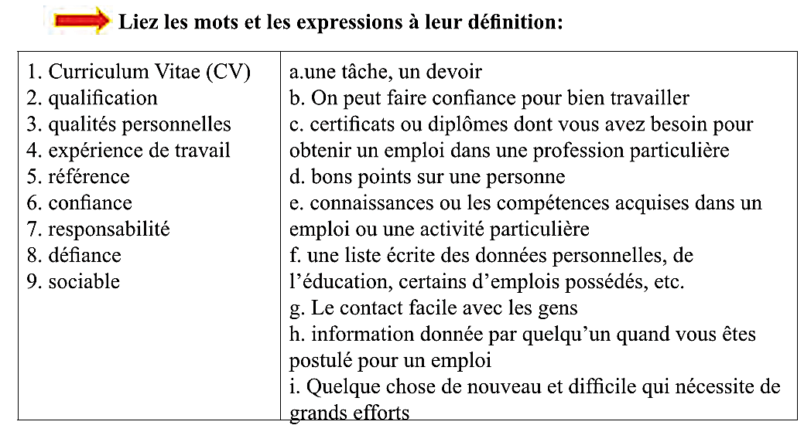

Slide 10
Liez les mots et les expressions à leur définition Solution
Mots/expressions
Définition
Curriculum Vitae (CV)
Qualification
Qualités personnelles
Expérience de travail
Référence
Confiance
Responsabilité
Défiance
Sociable
f) Une liste écrite des données personnelles, de l’éducation, certains d’emplois possédés, etc.
c) Certificats ou diplômes dont vous avez besoin pour obtenir un emploi dans une particularité.
d) Bons points sur une personne.
e) Connaissances ou les compétences acquises dans un emploi ou une activité particulière.
h) Information donnée par quelqu’un quand vous êtes postulé pour un emploi.
b) On peut fair confiance pour bien travailler.
Une tâche, un devoir.
i) Quelque chose de nouveau et difficile qui nécessite de grands efforts.
g) Le contact facile avec les gens.

Slide 12
Vocabulaire
1
2
3
4
le témoignage
recruter
un entretien
le boulot
=
le travail

Slide 13
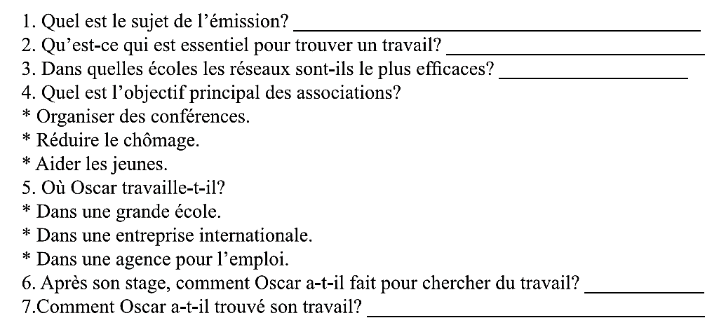
Questions:

Slide 14
Questions:
1
2
3
4
Dans quelles écoles les réseaux sont-ils les plus efficaces?
Quel est l’objectif principal des associations?
Quel est le sujet de l’émission?
Qu’est ce qui est essentiel pour trouver un travail?
*organiser des conférences
*réduire le chômage
*aider les jeunes

Slide 15
Réponses
1
2
3
4
Le sujet de l’émission est l’emploi.
Utiliser le réseau d’anciens de son école ou université est essentiel pour trouver un travail.
C’est dans les écoles de commerce et d’ingénieurs que les réseaux d’anciens sont les plus actifs.
Aider les jeunes.

Slide 16
Questions
5
6
7
Où Oscar travaille-t-il?
*dans une grande école
*dans une entreprise internationale
*dans une agence pour l’emploi
Après son stage, comment Oscar a-t-il fait pour chercher
du travail?
Comment Oscar a-t-il trouvé son travail?

Slide 17
Réponses
5. Il travaille dans une entreprise internationale.
6. Il cherchait du travail sur internet et dans les agences pour l’emploi.
7. Il a contacté le réseau des anciens élèves de son école.

Slide 18
Grammaire p. 84

Slide 20
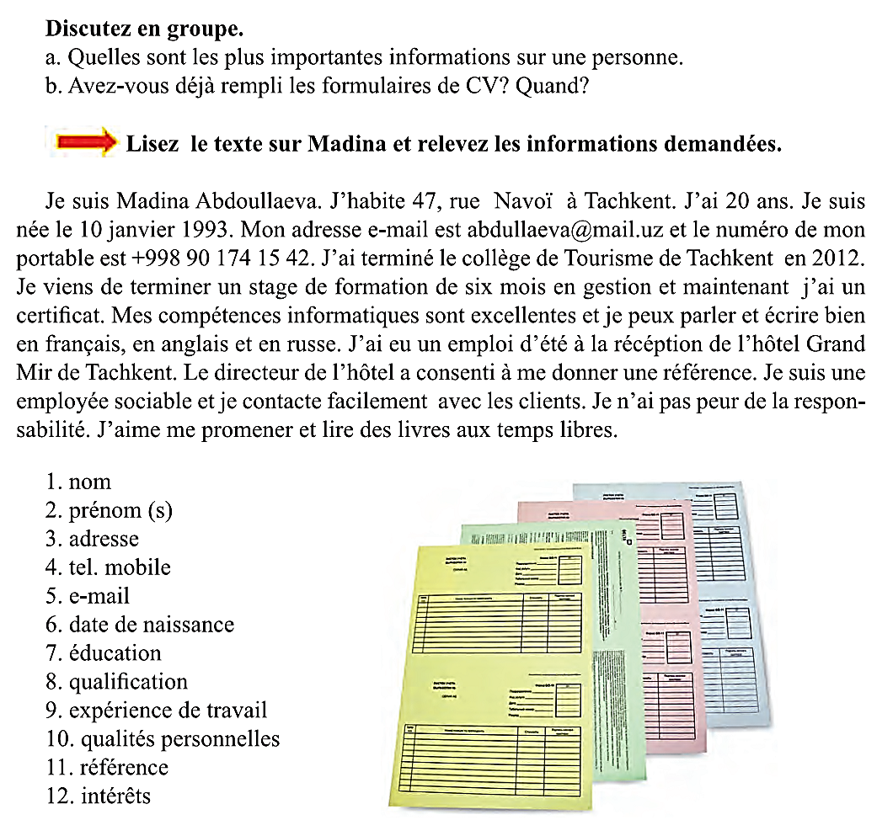

Slide 22
Abdoullaeva
Madina
47, rue Navoï, Tachkent
+998 90 174 15 42
abdullaeva@mail.uz
10. 01. 1993
collège de tourisme, 2012
gestionnaire
réception hôtel Grand Mir
sociable
directeur de l’hôtel
promenade, lecture

Slide 23
Devoir
p. 84
1) Prenez des interviews et prenez des notes.

Slide 24
2)

Slide 25
Merci
pour
votre
attention!

